Slide 1
Vérification & Implementation de la Migration Extra-Clusters
Intégration avancée de Xen/OpenStack sur Grid'5000
Points clés :
Migration intra-cluster déjà validée, passage aux migrations entre clusters.
Environnement Grid'5000 : clusters (econome, ecotype) sur un même site (ex. Nantes) mais réseaux distincts par défaut.
Importance de vérifier réseau, stockage et compatibilité Xen.
par Ghislain THEUBO

Slide 2
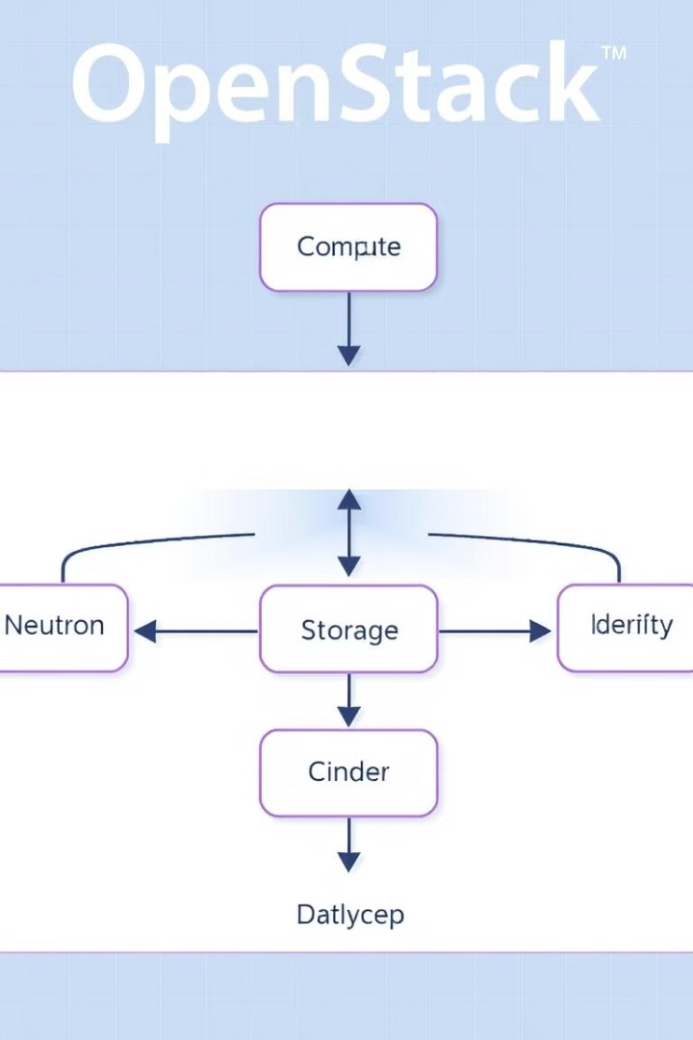


Objectifs et Contexte Extra-Clusters
Objectifs
Valider la faisabilité de migrations extra-clusters.
Raffiner l'intégration de Xen dans OpenStack pour ces cas.
S'assurer que la documentation et l'évolution (CSV/JSON) sont cohérentes avec les exigences.
Contexte technique
OpenStack déployé sur chaque nœud (contrôleur & compute)
Xen comme hyperviseur (via XenAPI, exigences strictes de paravirtualisation)
Grid'5000 : machines réparties sur plusieurs clusters/sites avec possibilité de réserver un VLAN via KaVLAN
Stockage : Passage d'un stockage local à un stockage partagé (NFS ou Block migration) si nécessaire

Slide 3
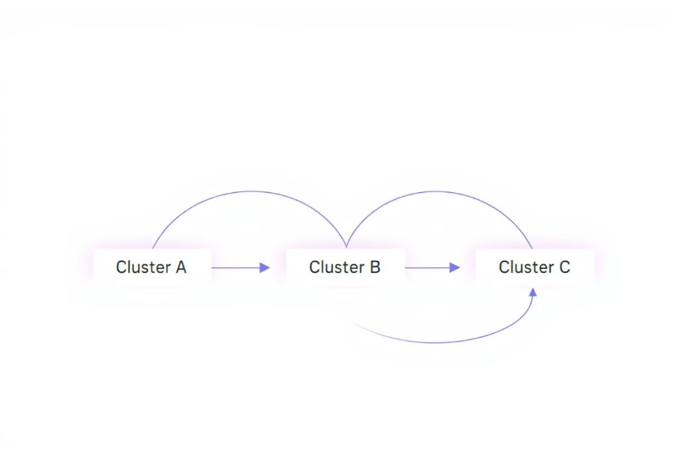
Contraintes Réseau & Stockage dans Grid'5000
Réseau
Stockage
Problème : Les clusters d'un même site ne partagent pas toujours le même sous-réseau.
Problème : Stockage local par défaut – aucune mise en commun automatique entre clusters.
Solution : Réserver un VLAN dédié (KaVLAN) pour regrouper les nœuds de clusters différents dans un même domaine de diffusion.
Solution : Configurer un espace partagé via NFS ou un système de block migration si stockage partagé absent.
Commandes de vérification :
Important : Vérifier la compatibilité via JSON (inclure détails de stockage dans le fichier de règles).
openstack network list --long | grep -E "Nantes|Name"
openstack subnet list --long | grep "Nantes"
Vérifier la connectivité avec des tests ping et router (ex. openstack router show <router_id> -c routes).

Slide 4
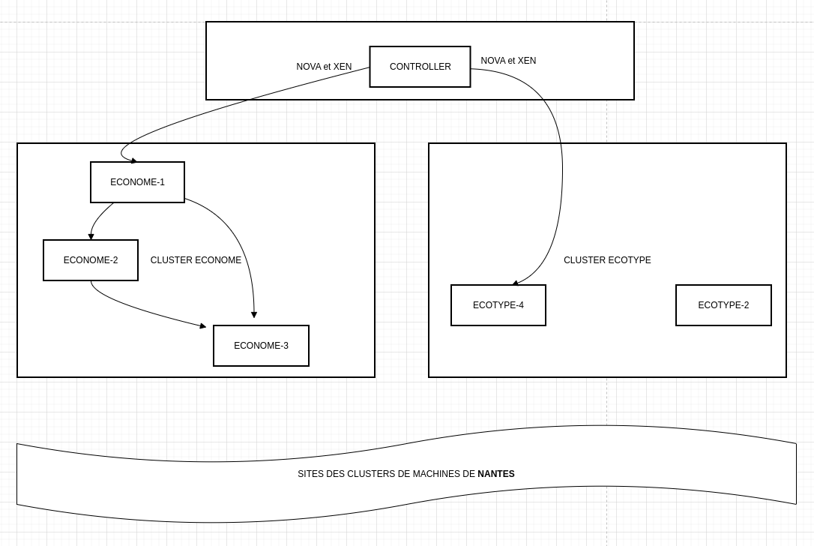

Slide 5


Vérifications Réseau et Compatibilité Extra-Clusters
Vérification Réseau
Cas 1 : Clusters partageant un même réseau/VLAN (ex. physnet1_nantes ou VLAN dédié).
Cas 2 : Clusters sur sous-réseaux différents – vérifier la connectivité via routage ou bridge physique.
Commandes & Méthodes :
Utilisation des commandes OpenStack pour lister réseaux et sous-réseaux.
Tests de connectivité (ping, traceroute) entre VMs des clusters econome et ecotype.
Audit des routes : openstack router-port-list <router_id> | grep "10.37.0.0/24"
Vérification Stockage
Stockage partagé : S'assurer que les images (Glance) sont accessibles sur tous les nœuds.
Block Migration : Activer si stockage non partagé – tester la copie des disques via réseau.
Validation JSON : Inclure une colonne « Block_Migration » et vérifier les détails dans le CSV.

Slide 6
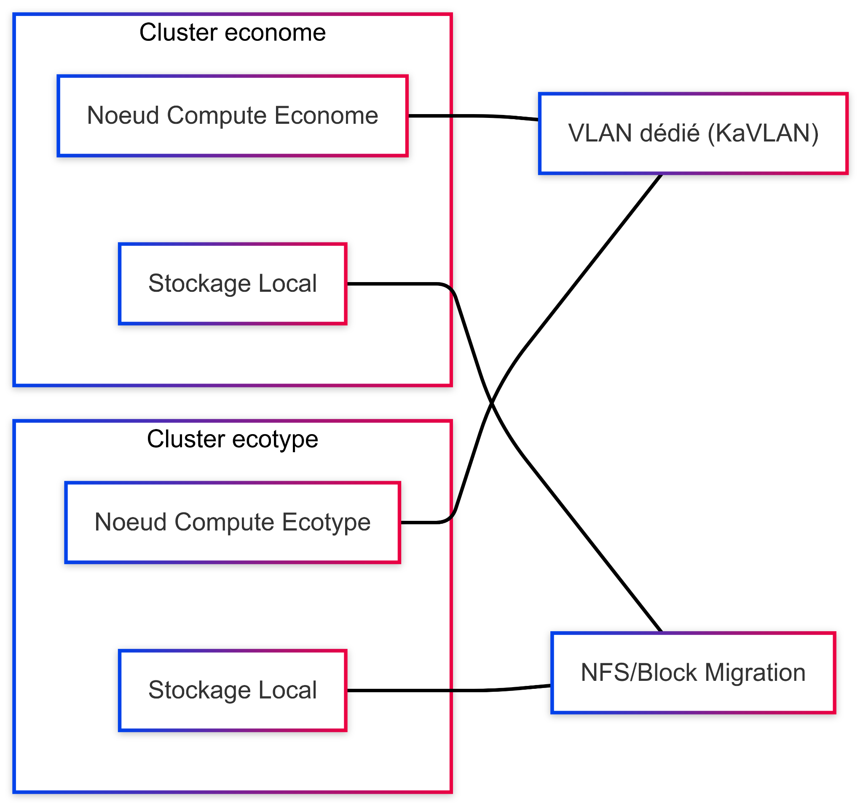

Slide 7
Vérifications Spécifiques pour Xen
Versions et compilateurs
Commandes : ssh econome-node "xl info | grep -E 'xen_version|cc_compiler'" ssh ecotype-node "xl info | grep -E 'xen_version|cc_compiler'"
Configuration Nova pour Xen
Assurez-vous que nova.conf renvoie driver=libvirt et type=xen.
Tests de connectivité Xen
Vérifier la connectivité sur le port (ex. 8002) avec nc -zv depuis chaque nœud.
Commande de test de migration Xen directement
Exemple : xl migrate -C $INSTANCE_NAME econome-node
Option -C : Vérifie la compatibilité avant migration (requiert DNS/SSH configuré).

Slide 8
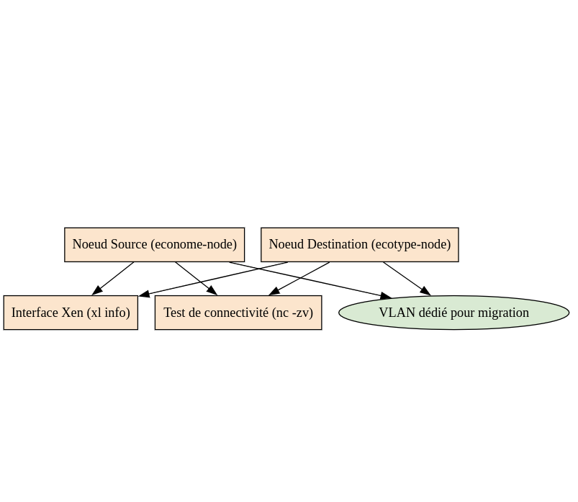

Slide 9
Mise à Jour de la Base de Connaissances (CSV & JSON)
Cluster
Site
Xen_Version
PV_drivers
Réseau
Block_Migration
econome
Nantes
4.16.1
xen-blkfront/xen-netfront
vlan-37 (42 a si super extra)
Yes
ecotype
Nantes
4.16.1
xen-blkfront/xen-netfront
vlan-37
Yes
JSON de règles métier :
Doit inclure des informations sur :
Compatibilité CPU (flags)
Version Xen et compilateur
Détails réseau (VLAN, routage)
Condition de stockage (partagé ou block migration activé)
Mise à jour du Wrapper CLI :
Fonctionnalités ajoutées :
Vérification multi-couches (Xen, réseau, CPU, stockage).
Mode dry-run pour simulation.
Journalisation complète avec détails (ex. message d'erreur pour flag CPU manquant).
Dépendances :
python3-openstackclient, jq, sshpass
Permissions sécurisées (ex. chmod 600 /etc/node-clusters.csv)

Slide 10
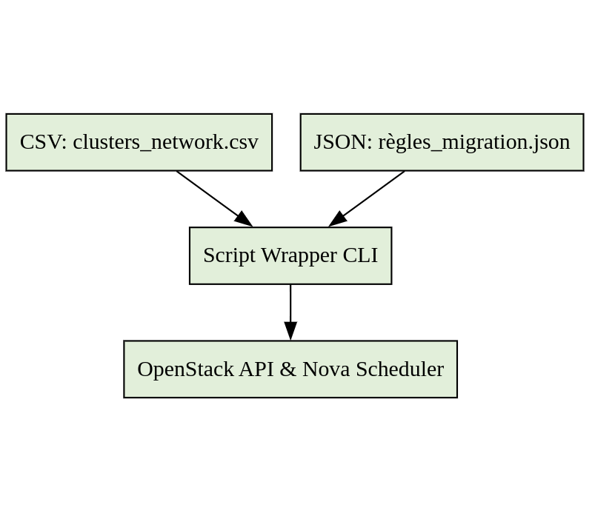

Slide 11



Déploiement via Kadeploy et Configuration NFS
Déploiement de l'environnement Xen via Kadeploy
Image : ubuntu2204-xen
Configuration NFS pour Stockage Partagé
Modifications dans la config Kadeploy :
Sur le contrôleur :
Référence à la nouvelle image compatible Xen.
Vérification que l'environnement contient les modules Xen (xenstored, configuration xl/xen-api activée).
Installer nfs-kernel-server et partager un répertoire (ex. /var/lib/glance/images).
Exemple /etc/exports : /var/lib/glance/images *(rw,sync,no_root_squash)
Recharger la config : sudo exportfs -ra
Points Réseaux
Sur chaque nœud compute :
Garantir que le VLAN dédié (via KaVLAN) regroupe tous les nœuds.
Installer nfs-common.
Vérifier que le trafic NFS est autorisé (ports TCP/UDP 2049).
Monter le partage : sudo mount <IP_du_controller>:/var/lib/glance/images /mnt/nfs/images
Automatiser via /etc/fstab.

Slide 12
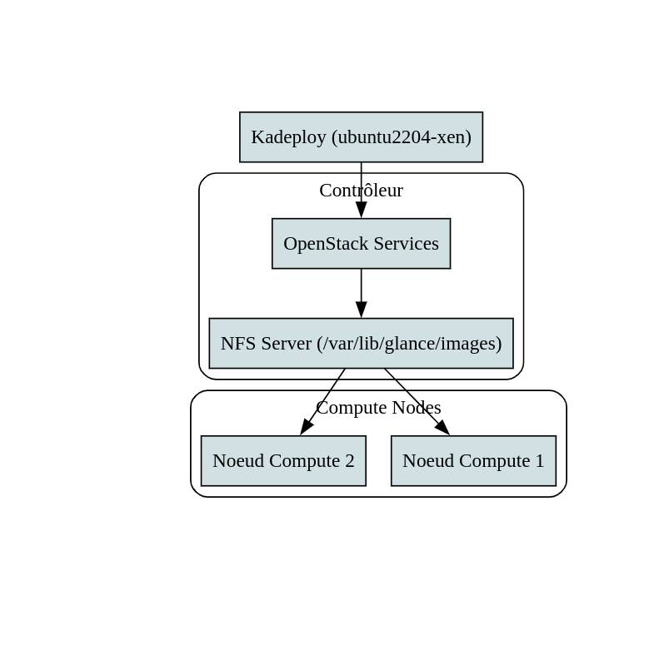

Slide 13



Finalisation, Rapports et Prochaines Étapes
Prochaines Étapes
Tests, filtres Nova, rapport complet
Points Critiques à Rappeler
Compatibilité, réseau, intégration
Rapport et Journalisation
Suivi et logs détaillés
Finalisation du Processus
Mise à jour DB, règles réseau, validation
Finalisation du Processus de Migration Extra-Clusters :
Étapes finales :
Mise à jour des bases de données Nova (statut, localisation de VM).
Réapplication des règles réseau par Neutron.
Validation post-migration via outils de monitoring.
Rapport et Journalisation :
Commandes de suivi et logs détaillés (ex. tail -f /var/log/openstack_migration.log).
Sortie d'erreurs (ex. "ERREUR: Flag CPU manquant (pdpe1gb)").
Points Critiques à Rappeler :
Vérifier la compatibilité de stockage : Même si le réseau est OK, sans stockage partagé ou block migration activé, la migration échouera.
Vérifier les règles réseau et VLAN : Confirmer que tous les nœuds sont dans le même domaine de diffusion.
Intégration complète des fichiers CSV et JSON : Pour assurer un contrôle multi-couches (Xen, réseau, CPU, stockage).
Prochaines Étapes :
Poursuivre les tests en mode dry-run puis en production.
Affiner les filtres personnalisés pour Nova (via xen_compatibility_filter.py).
Préparer le rapport complet et les retours d'expérience pour la prochaine réunion.

Slide 14
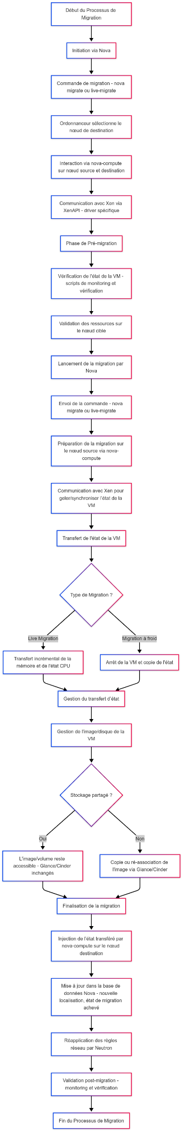
Bref Resume de l’ensemble des etapes suivies jusquici.

